Slide 1
Развитие и самореализация личности ребенка-дошкольника в игре
Бурим Н.В., старший преподаватель
кафедры дошкольного образования
ГАОУ ДПО «ЛОИРО», 2024

Slide 2
ФГОС ДО | ПРОФСТАНДАРТ
1.2 п.4. Реализация Программы в формах, специфических для детей данной возрастной группы, прежде всего в форме игры… Содержание указанных образовательных областей зависит от возрастных и индивидуальных особенностей детей, определяется целями и задачами Программы и может реализовываться в различных видах деятельности (игре - как одном из сквозных механизмов развития ребенка). | 3.2.1. Педагогическая деятельность по реализации программ дошкольного образования Владеть всеми видами развивающих деятельностей дошкольника (игровой…)
3.2.5 п.2. Оказание недирективной помощи, поддержка детской инициативы и самостоятельности в игровой деятельности | -//-//- Активное использование недирективной помощи и поддержка детской инициативы и самостоятельности в разных видах деятельности
3.2.5 п.4. Построение вариативного развивающего образования, ориентированного на уровень развития, проявляющийся у ребенка в совместной деятельности со взрослым и более опытными сверстниками, но не актуализирующийся в его индивидуальной деятельности (далее - зона ближайшего развития каждого ребенка), через: поддержку спонтанной игры детей, ее обогащение, обеспечение игрового времени и пространства… 3.3.4. Организация образ. пространства… должна обеспечивать игровую активность всех воспитанников. | -//-//- Организация видов деятельности, осуществляемых в раннем и дошкольном возрасте: … игры (ролевой, режиссерской, с правилом), … создания широких возможностей для развития свободной игры детей, в том числе обеспечение игрового времени и пространства.

Slide 3
ФОП ДО
24.5. Игра занимает центральное место в жизни ребёнка, являясь преобладающим видом его самостоятельной деятельности. В игре закладываются основы личности ребёнка, развиваются психические процессы, формируется ориентация в отношениях между людьми, первоначальные навыки кооперации. Играя вместе, дети строят свои взаимоотношения, учатся общению, проявляют активность и инициативу и другое. Детство без игры и вне игры не представляется возможным!!!
24.6. Игра в педагогическом процессе выполняет различные функции: обучающую, познавательную, развивающую, воспитательную, социокультурную, коммуникативную, эмоциогенную, развлекательную, диагностическую, психотерапевтическую и другие.
24.7. В образовательном процессе игра занимает особое место, выступая как форма организации жизни и деятельности детей, средство разностороннего развития личности; метод или прием обучения; средство саморазвития, самовоспитания, самообучения, саморегуляции. Отсутствие или недостаток игры в жизни ребёнка приводит к серьезным проблемам, прежде всего, в социальном развитии детей!!!
24.8. Учитывая потенциал игры для разностороннего развития ребёнка и становления его личности, педагог максимально использует все варианты её применения в ДО.
24.10. Образовательная деятельность, осуществляемая в утренний отрезок времени: игровые ситуации, индивидуальные игры и игры небольшими подгруппами (сюжетно-ролевые, режиссерские, дидактические, подвижные, музыкальные и другие)…
24.12. Занятие рассматривается как дело, занимательное и интересное детям, развивающее их. Занятие является формой организации обучения, наряду с экскурсиями, дидактическими играми, играми-путешествиями и другими.

Slide 4
24.15. Образовательная деятельность, осуществляемая во время прогулки, включает: подвижные игры, направленные на оптимизацию режима двигательной активности и укрепление здоровья детей; сюжетно-ролевые и конструктивные игры (с песком, со снегом, с природным материалом).
24.16. Образовательная деятельность, осуществляемая во вторую половину дня, может включать: проведение зрелищных мероприятий, развлечений, праздников (кукольный, настольный, теневой театры, игры-драматизации…); игровые ситуации, индивидуальные игры и игры небольшими подгруппами (сюжетно-ролевые, режиссерские, дидактические, подвижные, музыкальные и другие)
24.17. Для организации самостоятельной деятельности детей в группе создаются различные центры активности (игровой). Педагог может направлять и поддерживать свободную самостоятельную деятельность детей (создавать проблемно-игровые ситуации, ситуации общения, поддерживать познавательные интересы детей, изменять предметно-развивающую среду и другое).
25.3. Любая деятельность ребёнка в ДОО может протекать в форме самостоятельной инициативной деятельности, например: свободные сюжетно-ролевые, театрализованные, режиссерские игры; игры - импровизации и музыкальные игры; речевые и словесные игры, игры с буквами, слогами, звуками; логические игры, развивающие игры математического содержания; подвижные игры...
24.18. Во вторую половину дня педагог может организовывать культурные практики. Ценность культурных практик состоит в том, что они ориентированы на проявление детьми самостоятельности и творчества, активности и инициативности…
24.20. Культурные практики предоставляют ребёнку возможность проявить свою субъектность с разных сторон, что, в свою очередь, способствует становлению разных видов детских инициатив: в игровой практике ребёнок проявляет себя как творческй субъект (творческая инициатива).

Slide 5
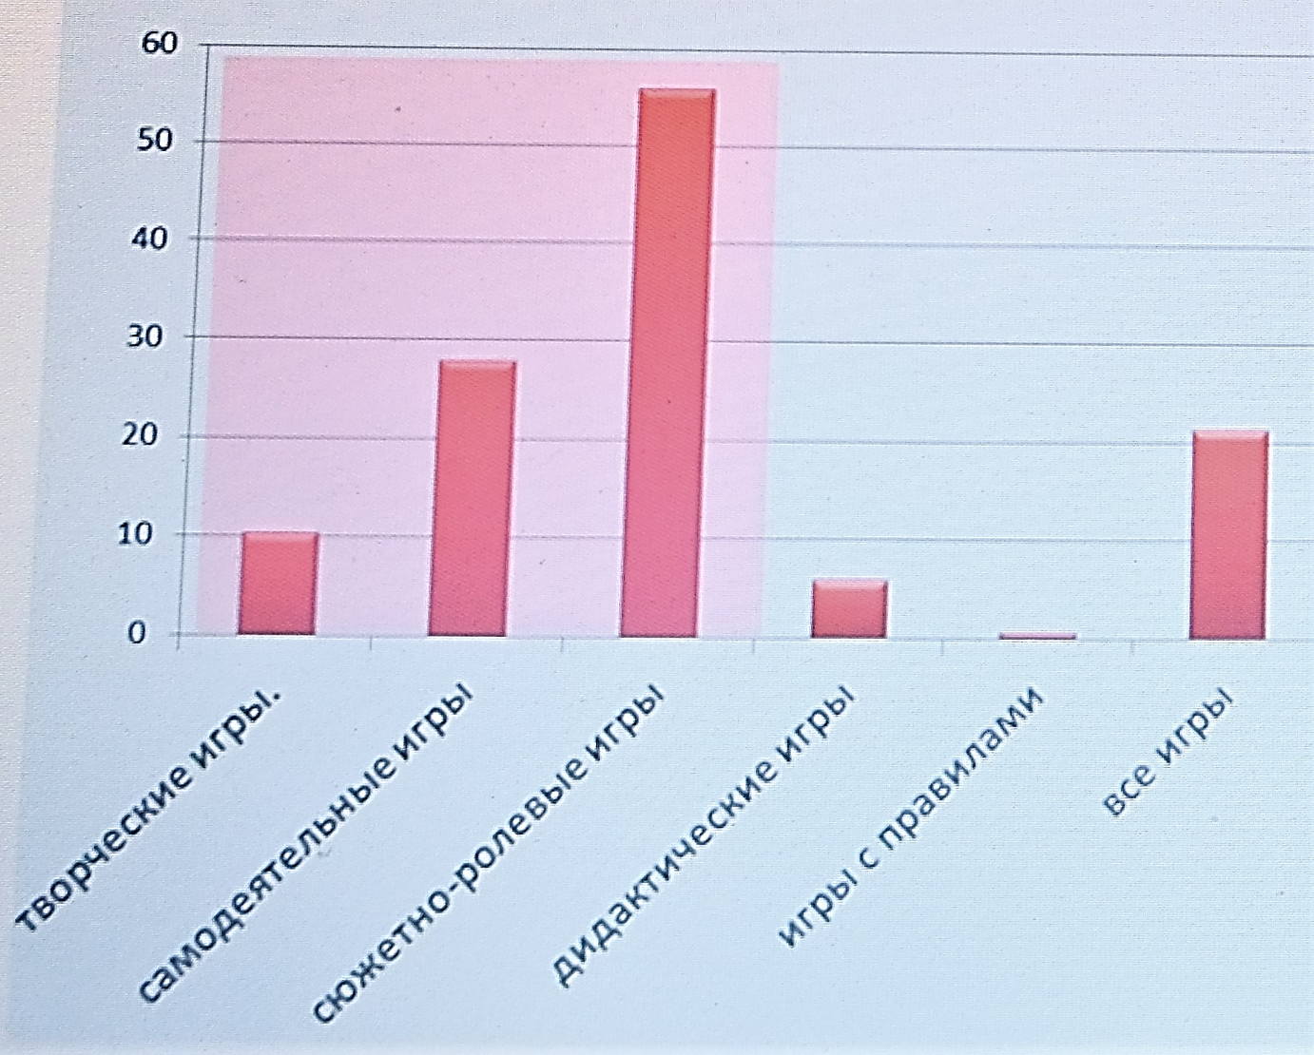
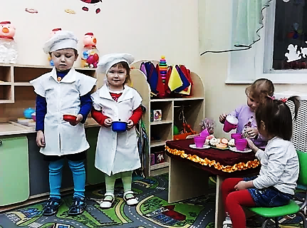
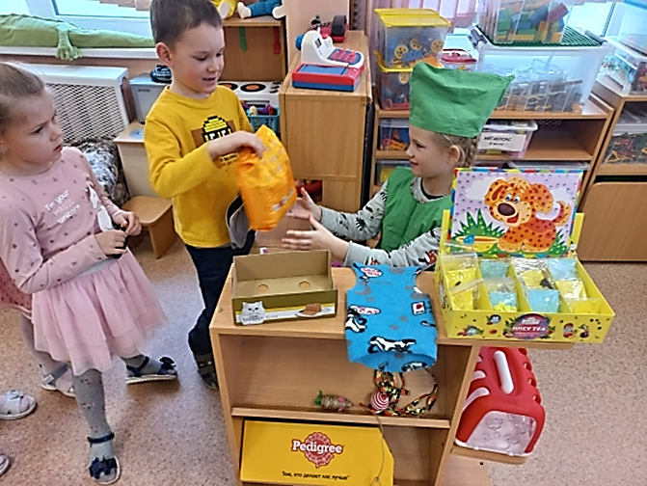
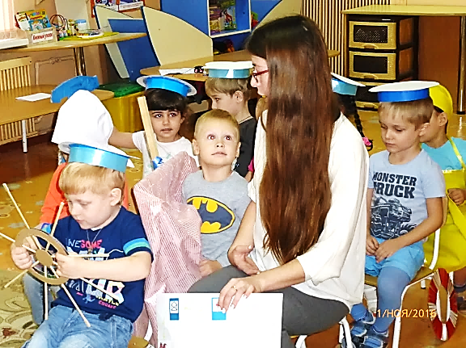
Проблемы игры в условиях ДОО
Игра – ведущая деятельность???

Slide 6
«Ведущей мы называем такую деятельность, в связи с развитием которой происходят главнейшие изменения в психике ребенка и внутри которой развиваются психические процессы, подготавливающие переход ребенка к новой, высшей ступени его развития» (А.Н. Леонтьев)
Навязанная ребенку игра, в которой он выполняет назначенные ему игровые действия, но не включен в нее эмоционально, содержательно, не создает собственного игрового содержания, это квази-игра (ложная, ненастоящая…)
Часто мы путаем воображаемую ситуацию, которая должна разворачиваться в игре самим ребенком, и сценарий, уже придуманный кем-то и только воплощаемый ребенком в собственной деятельности.
ИГРА КАК ВЕДУЩИЙ ВИД ДЕЯТЕЛЬНОСТИ?

Slide 7
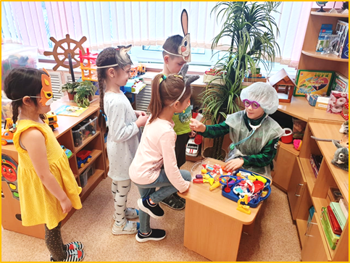
Игра ведет к новым качествам психики и личности ребенка;
формированию «творца своей жизни», деятеля (субъектности)!
Развитие воображения и фантазии
Формирование способности к символизации и преобразованию
Формирование произвольности поведения
Развитие целеполагания, умения «думать в уме»
Развитие познавательного мотива
Развитие способности к самостоятельной и совместной деятельности
…
Развитие «самости» ребенка
Развитие коммуникативных способностей
Notes:
Анализ практики ДОУ свидетельствует об углублении противоречия между признанием роли игры в развитии ребенка и явным перевесом педагогического процесса в сторону обучения детей. Всякая деятельность способствует возникновению личностных новообразований по мер того, как человек становится ее субъектом. В свою очередь , освоение позиции субъекта позволяет личности творить, проявлять активность, создавая собственный стиль осуществления этой деятельности. Именно в процессе игры педагог может решить воспитательные и образовательные задачи в ненавязчивой форме, вызвав у ребенка положительные эмоции с минимальными волевыми усилиями. Игра является тем средством воздействия, усилие мысли, легко и свободно стимулирует их к познанию, которое побуждает у детей. Функция самореализации: игра – полигон человеческой практики, проверки и применения опыта. Коммуникативная – вводит в мир человеческих отношений. Диагностическая функция: максимальное проявление себя в игре, ребенок проверяет силы, самовыражается, самоутверждается. Игротерапевтическая (коррекционная) функция. Игра – процесс, в котором проигрывает свои чувства, выводя их на поверхность, получая возможность взглянуть на них со стороны и либо научиться управлять ими, либо отказаться от них. Очень важно понимать особенность детского возраста: центр психической работы ребенка лежит не в его интеллекте, а в эмоциях, но это не ослабляет работы мышления, а придает ей другой характер. Вся познавательная деятельность ребенка направлена теми целями, которые выдвигаются эмоциональной сферой и сферой активности. Такое сочетание оптимально представлено в игре.

Slide 8
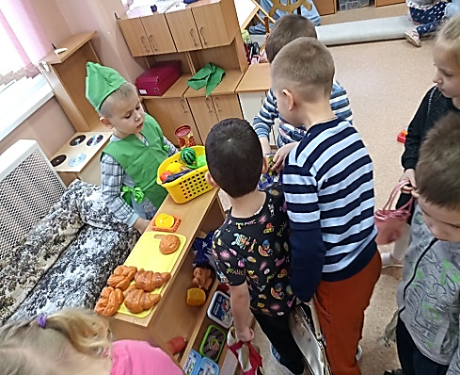
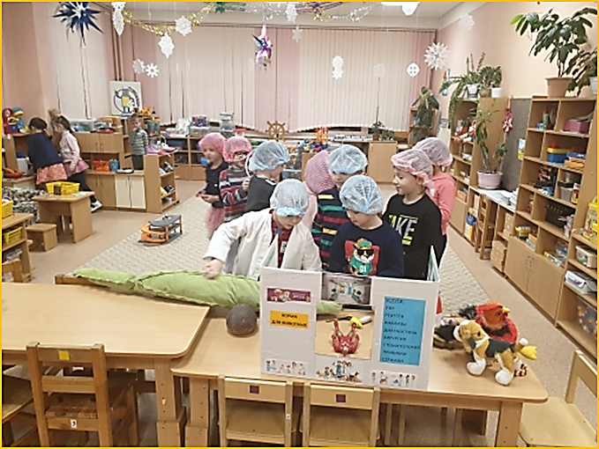
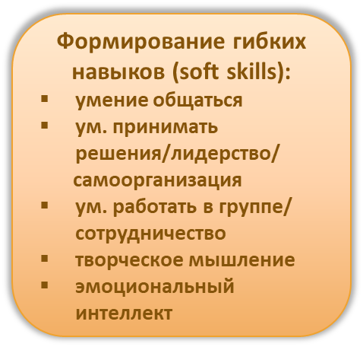
«Ребенок, не поигравший в свое время, не будет впоследствии отличаться ни разносторонностью, ни инициативой, ни жизнерадостностью»
Б.А. Краевский
ИГРА – жизненно важная потребность ребенка!!!

Slide 9
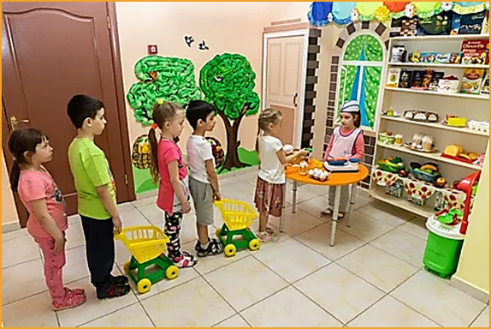
Уровень игры современных дошкольников (5-6 лет)
Исследование Е.О. Смирновой

Slide 10
ЛИНИИ РАЗВИТИЯ (А.В. Запорожец)
ОНТОГЕНЕТИЧЕСКАЯ (возрастная) = СОБСТВЕННО РАЗВИТИЕ
ФУНКЦИОНАЛЬНАЯ = ОБУЧЕНИЕ
Характеризуется формированием возрастных новообразований, изменением детской личности, формированием нового плана отражения действительности
Овладение теми или иными знаниями, навыками. Эти изменения более быстрые, заметные
(не умел рисовать, лепить, делать постройку – теперь умеет)
ИГРА КАК ДЕТСКАЯ ДЕЯТЕЛЬНОСТЬ: РАЗВИТИЕ В ИГРЕ
ИГРА КАК ОБРАЗОВАТЕЛЬНАЯ ФОРМА: ОБУЧЕНИЕ В ИГРЕ

Slide 11
ИГРА КАК ДЕЯТЕЛЬНОСТЬ И ОБРАЗОВАТЕЛЬНАЯ ФОРМА
Образовательная деятельность в рамках занятий (НОД) – организация дидактических игр в соответствии с содержанием работы по образовательным областям
(Результат понятен и прогнозируется!)
Организация культурных практик
Совместные игры педагога с детьми (образовательная деятельность в режиме дня): проведение досуговых, подвижных, театрализованных игр, игр с правилами, сюжетных игр
(Результат понятен и прогнозируется!)
Самостоятельная деятельность – педагогическая поддержка самодеятельных детских игр (сюжетно-ролевых, режиссерских, игр-экспериментирований), а также организуемых по инициативе самих детей игр с правилами, подвижных, досуговых, народных.
(Какой результат мы ожидаем?)

Slide 12
ИГРА как форма образовательной
деятельности с детьми
Игровые методы обучения | Игровые приемы
Дидактическая игра Воображаемая ситуация в развернутом виде: с ролями, игровыми действиями, соответствующим игровым оборудованием (сюжетно-дидактическая игра, игра-путешествие, игра-превращение и др.) | Внезапное появление объектов Выполнение воспитателем игровых действий Загадывание и отгадывание загадок Создание игровой ситуации
Дошкольная педагогика
(под ред. А.Г. Гогоберидзе, О.В. Солнцевой)
Дидактическая игра (А.И. Сорокина)
Игры-путешествия Игры-поручения Игры-предположения Игры-загадки Игры-беседы
Игра-викторина Квест-игра …
Игры, организуемые взрослым в целях обучения, развития, воспитания, коррекции развития детей
Технология конструирования дидактической игры

Slide 13
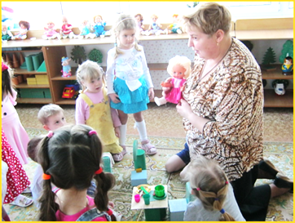
Причины исчезновения игры как деятельности
Приоритет использования игры как образовательного СРЕДСТВА (Дж. Локк, Ф. Фребель и др.)
Смена естественных форм передачи игрового опыта в середине XX века
Процессы глобализации и исчезновение свободных детских сообществ, детской субкультуры
Игра транслируется не в рамках детской субкультуры, а от взрослого к ребенку!
«Идеальная» форма игры представлена:
в окружении ребенка и доступна для наблюдения и подражания
доступна для освоения через совместную деятельность с человеком, владеющим «идеальной» формой
Notes:
(М. Келар-Труска и др.)
(П.Грэй, Ст. Браун, Кр. Воган и др.)

Slide 14
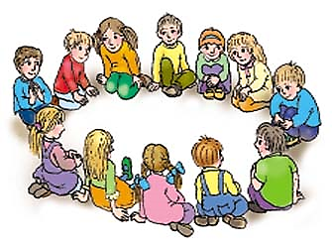
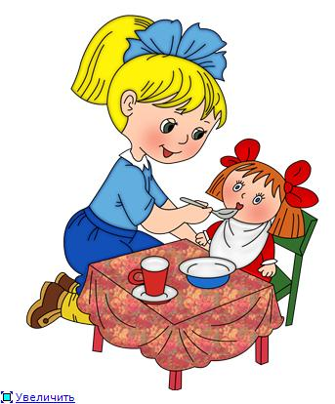
Классификация детских игр
Разработана С.Н.Новоселовой
Игры, возникающие по инициативе взрослого |  | Игры, идущие от исторически сложившихся традиций этноса (по инициативе старших детей или взрослого) | Игры, возникающие по инициативе ребенка
Обучающие | Досуговые | Традиционные или народные | Самостоятельные сюжетные игры
дидактические сюжетно-дидактические подвижные | игры-забавы игры-развлечения интеллектуальные празднично- карнавальные театрально-постановочные |  | сюжетно-отобразительные сюжетно-ролевые режиссерские театрализованные
 |  |  | игра-экспериментирование

Slide 15
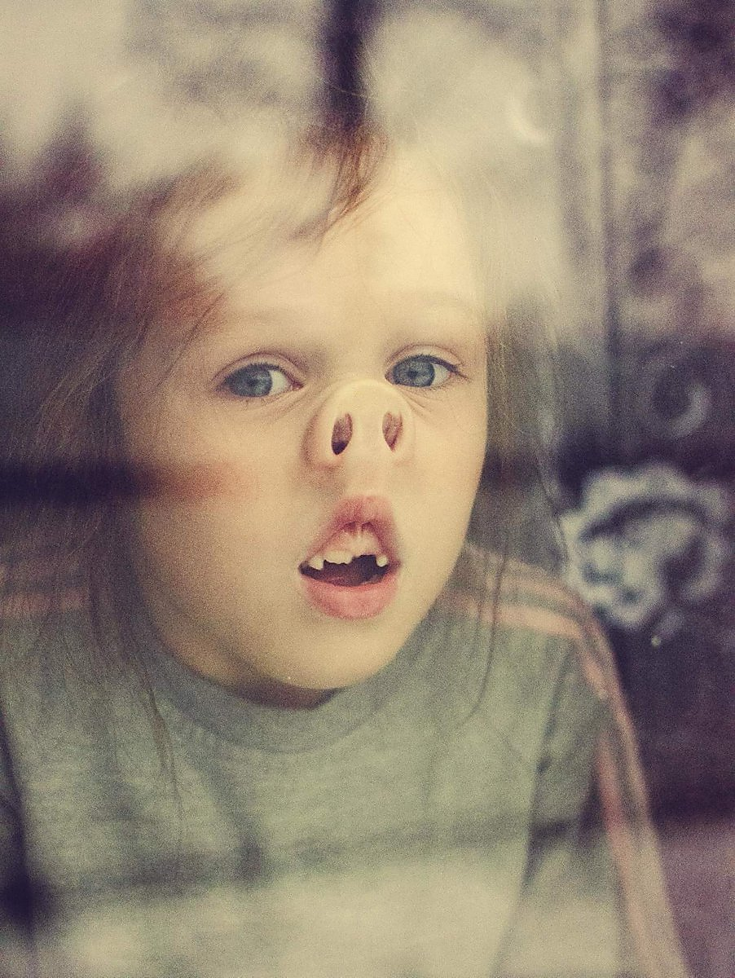
ИГРА как деятельность – «явление-невидимка»
Игра сама по себе (т.е. не представленная как «форма» или «метод») часто бессмысленна и не значима для взрослого
Игра в педагогическом процессе подобна стеклу: через нее – видят, ее саму – НЕ ВИДЯТ!
Это одна из причин, которая определяет ее использование как СРЕДСТВА при недостатке внимания к формированию как ДЕЯТЕЛЬНОСТИ
(Трифонова Е.В.)

Slide 16
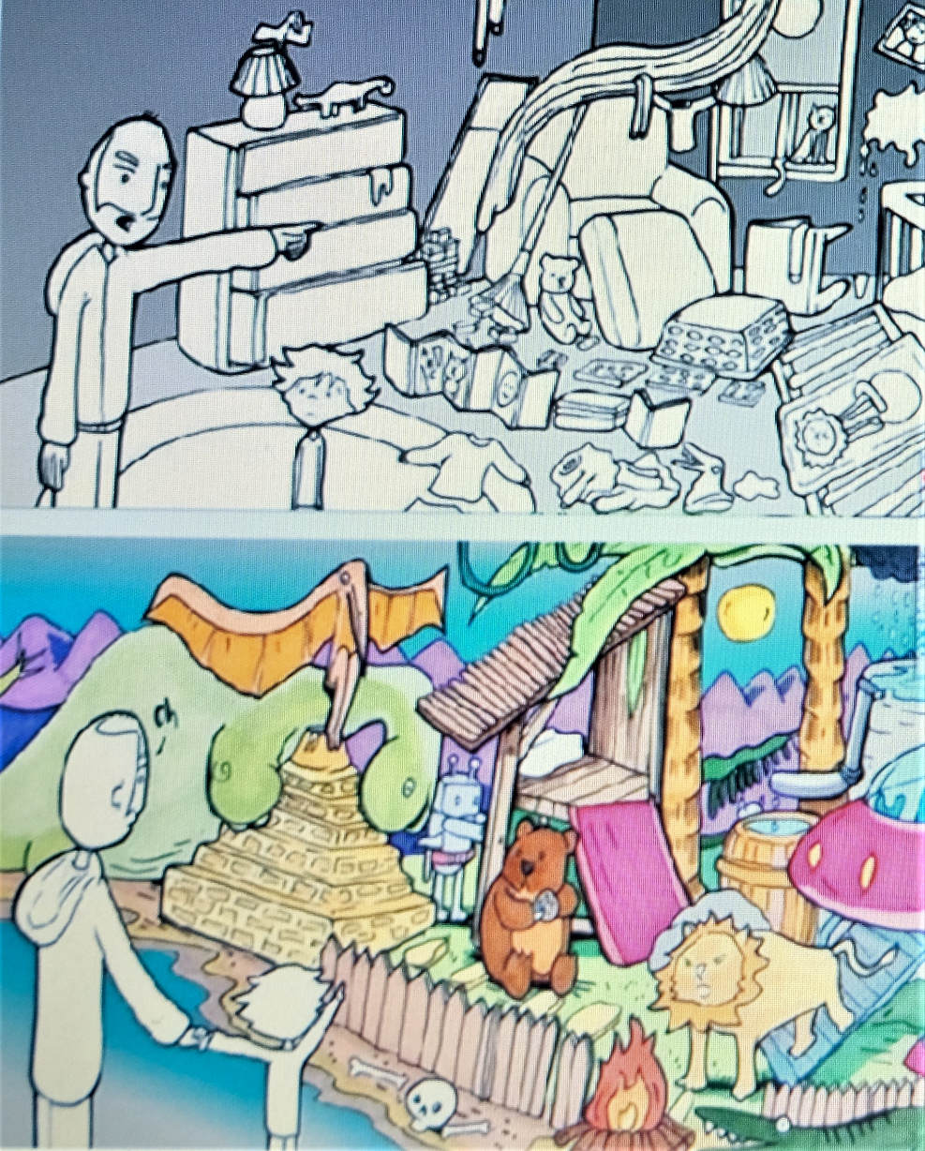
Специфический критерий игры: расхождение видимого и смыслового поля = воображаемая ситуация
Смысловое поле
«как будто»
«понарошку»
Оптическое поле
Игра как ведущий вид деятельности!

Slide 17
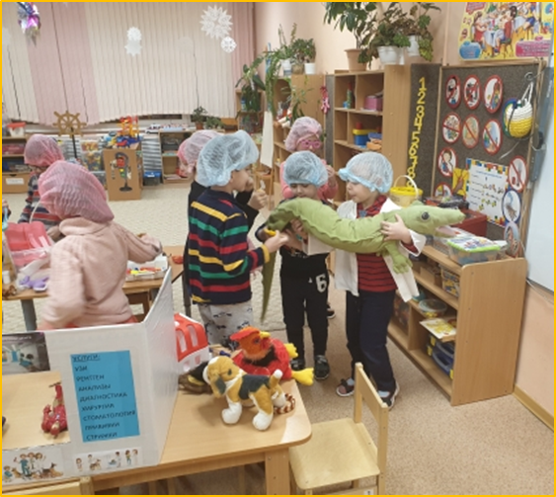
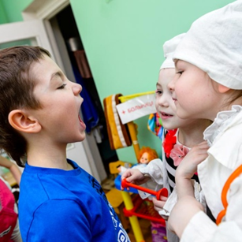
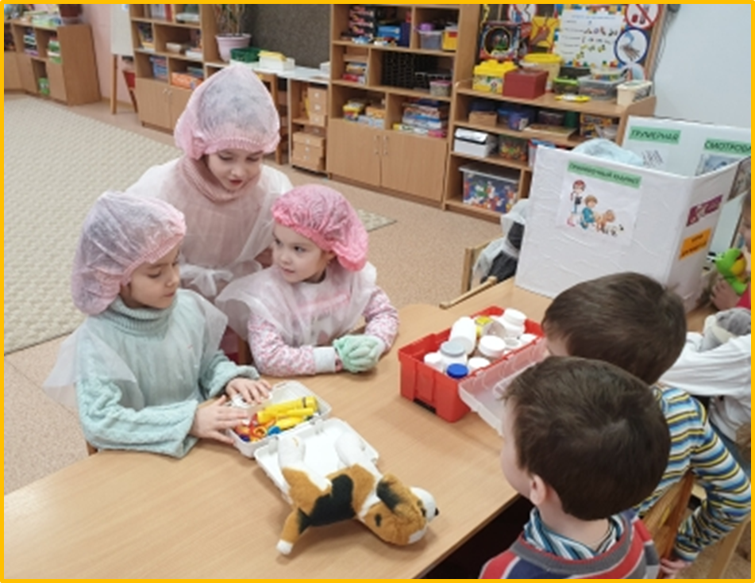
Неспецифический критерий игры: деятельностный
Неутилитарный характер: мотив лежит внутри самой деятельности (Леонтьев А.Н.)
Мотив принадлежит субъекту деятельности. Самодеятельный характер игры, где инициатива принадлежит самому ребенку (Запорожец А.В., Новоселова С.Л.)
Движущая сила развития = собственная деятельность субъекта!
Notes:
Ребенок – творец собственной деятельности!!!

Slide 18
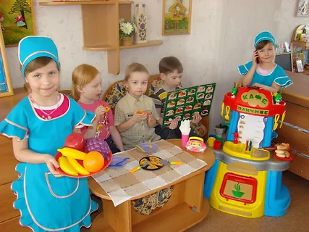
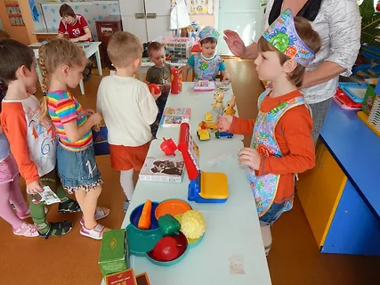
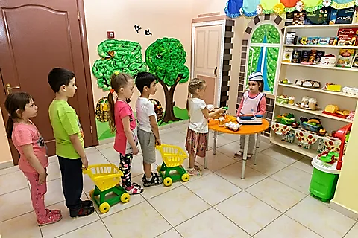
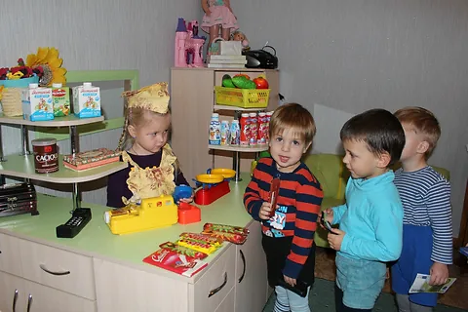
Игра дошкольника в ДОО
Наиболее характерная черта – отсутствие возрастной перспективы!!!

Slide 19
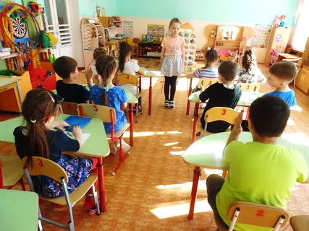
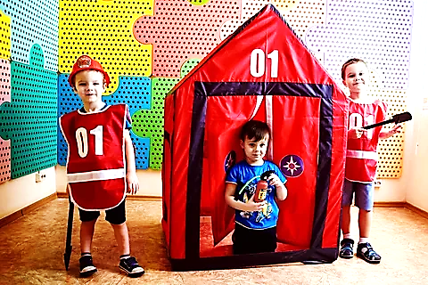
Ведущая деятельность депривирована, у детей не формируются возрастные новообразования, не происходит плавного перехода на следующую возрастную ступень, встает проблема преемственности
Депривация (лат. deprivatio — потеря, лишение) — сокращение либо полное лишение возможности удовлетворять основные потребности - психофизиологические либо социальные
ИГРА – ВЕДУЩИЙ ВИД ДЕЯТЕЛЬНОСТИ?

Slide 20
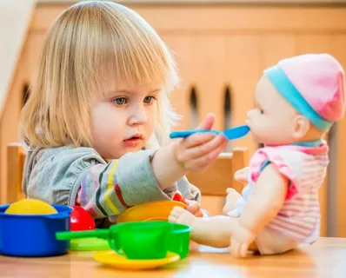
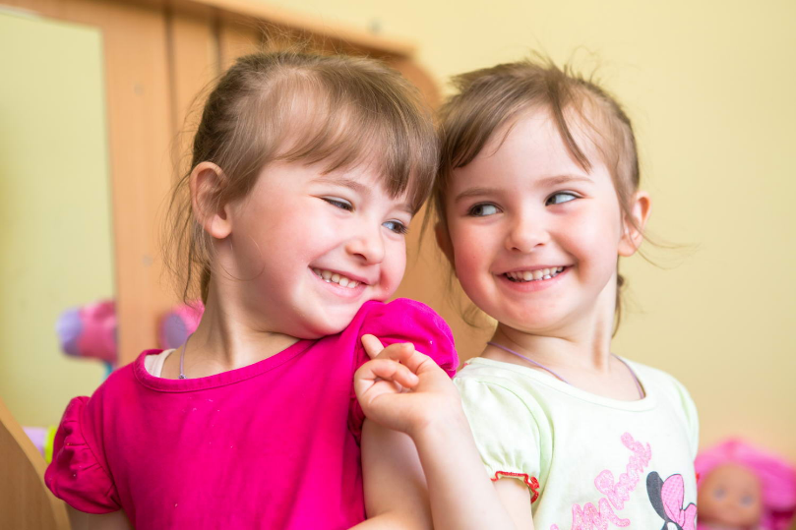
ВОЗРАСТНАЯ ДИНАМИКА ИГРЫ
ИГРОВОЕ ДЕЙСТВИЕ
РОЛЬ
Конфликты в игре связаны с доминирующим содержанием игры:
возможностью реализовать действие с интересным предметом;
распределением ролей;
определением тематики и хода развития сюжета
СЮЖЕТ
Notes:
Риски: Чем больше возможностей реальных действий представляет игрушка, тем хуже игра, так как оптическое поле сильнее смыслового!
Чем более знакомы роль и сюжет, тем сильнее действие «ролевых шаблонов», тем сложнее их преодолеть!

Slide 21
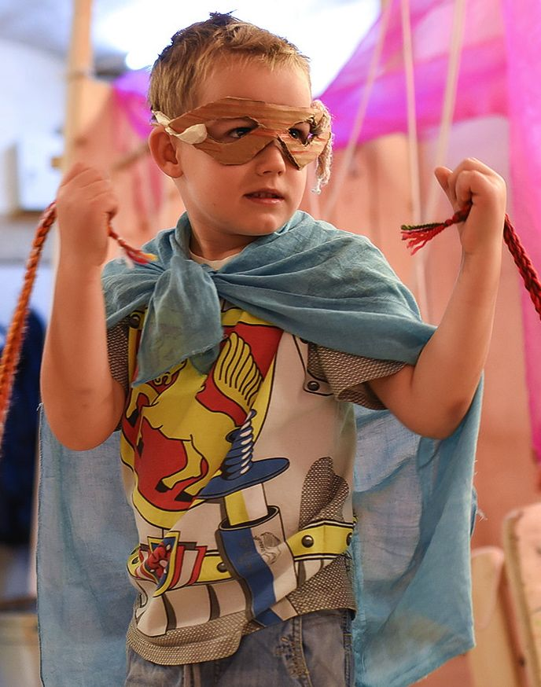
Парадокс настоящей игры
В «настоящей» игре: вещи не настоящие - игрушки, предметы-заместители;
события не настоящие – воображаемые;
Действия не настоящие – условные…
ЧТО ТОГДА НАСТОЯЩЕЕ?
Рубинштейн С..:
«Первое положение, определяющее сущность игры, состоит в том, что мотивы игры заключаются не в утилитарном эффекте и вещном результате…, а в многообразных переживаниях, значимых для ребенка,…сторон действительности».
«Игра – способ реализации потребностей и запросов ребенка в пределах его возможностей»
Важнейший признак игры ???
Notes:
Нет, в настоящие игры не играет!

Slide 22
Педагогические задачи определяются НЕ ДОСТИГНУТЫМ УРОВНЕМ!
ИГРОВОЕ ДЕЙСТВИЕ
РОЛЕВОЕ ПОВЕДЕНИЕ
СЮЖЕТ
РОЛЕВЫЕ РЕПЛИКИ
(ИГРЫ РЯДОМ)
МОДЕЛИРОВАНИЕ ДЕЙСТВИЯ
РАЗВЕРНУТОЕ ПРЕДМЕТНОЕ
РОЛЕВОЙ ДИАЛОГ (КОМПЛЕМЕНТАРНЫЕ РОЛИ)
МОДЕЛИРОВАНИЕ ОТНОШЕНИЙ
УСЛОВНОЕ
РОЛЕВОЕ ВЗАИМОДЕЙСТВИЕ
(ДЕТСКОЕ ИГРАЮЩЕЕ СООБЩЕСТВО)
МОДЕЛИРОВАНИЕ СОБЫТИЯ
РОЛЕВЫЕ И РЕАЛЬНЫЕ ОТНОШЕНИЯ
(СМЕНА РОЛИ, ПОЯСНЯЮЩАЯ РЕЧЬ)
ВООБРАЖАЕМОЕ
МОДЕЛИРОВАНИЕ МИРОВ
Notes:
Гладких Н.В. «Маленькие боги». Илья Красильщик «Пластилиновый город. А. Гречишников «Михуньи царства». А.Кротов «Страна ККР». Точки роста игры!

Slide 23
Позиции педагога
Что делать?
«устраненная»
(позиция невмешательства)
«директивная»
(жесткое руководство игрой)
«сопровождающая»
«поддерживающая»
(партнер, наблюдатель…)
Примитивизация игр
Неумение детей самостоятельно организовать и развивать игру
Как соблюсти баланс, сохранив в игре ее самодеятельность, а значит детскую свободу, «самость» (собственный стиль осуществления деятельности), и в то же время, не потеряв культурную составляющую, предполагающую определенное обучение?
Notes:
Учить игре или не учить?..

Slide 24
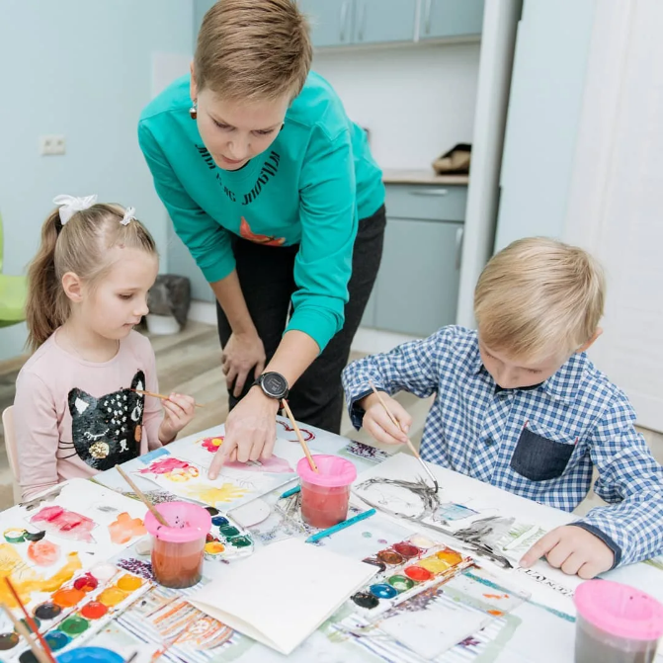
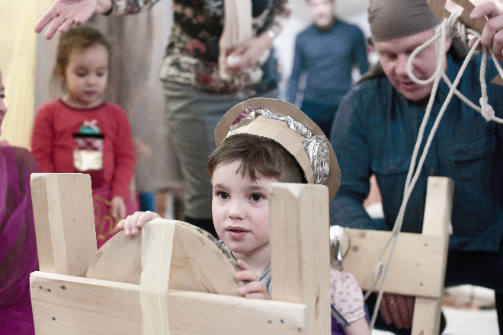
Сколько взрослых во взрослом? (Кравцова Е.Е.)
«ВЗРОСЛЫЙ КАК ВЗРОСЛЫЙ»
«ВЗРОСЛЫЙ КАК РЕБЕНОК»
Не умеет играть в «настоящие» игры!!!
Notes:
Взрослый как носитель игрового опыта, игровой культуры!!!

Slide 25
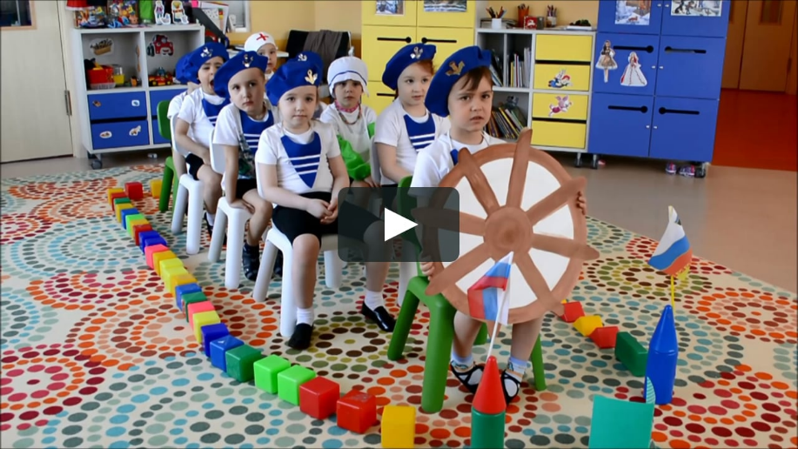
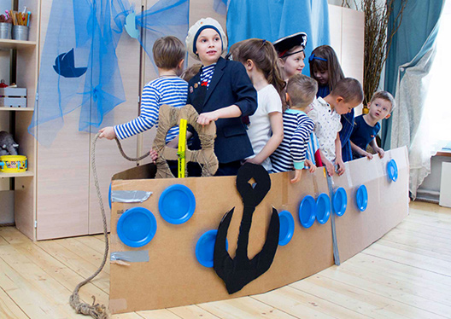
Что главное в игре?
Позиция воспитателя – чтобы было все правильно, все, как на самом деле
Процесс – воссоздание, репродукция
Следствие – способность воссоздать образец
Позиция ребенка – чтобы все так, как я хочу
Процесс – моделирование
Следствие – способность к построению миров

Slide 26
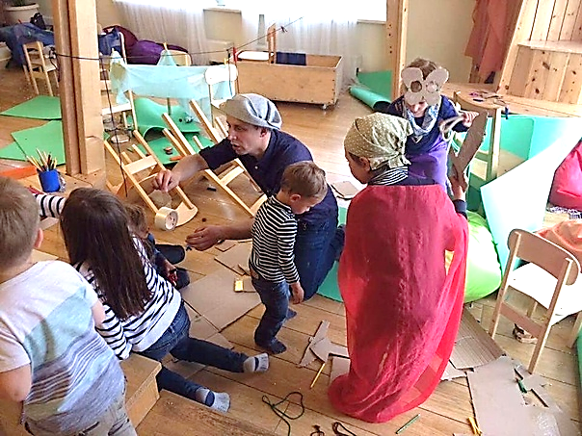
Эталон может демонстрировать хорошо играющий взрослый!
может продемонстрировать увлекательные игры
исподволь помочь ребенку в освоении более сложных способов игры, постановке и развитии игровых задач
Чему учатся дети обучаясь «игре»?
Учатся играть или подражать игре?
Дж. Родари: «Распоряжаться должен он. Взрослый играет с ним ради него, чтобы стимулировать изобретательность ребенка, вооружить его новыми средствами, которые он пустит в оборот, играя один. В общем, чтобы научить его играть»
Игры «по Е.Бахотскому»
Notes:
Взрослый как носитель игрового опыта, игровой культуры!!!

Slide 27
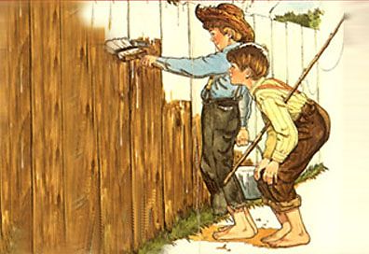
Старший дошкольник как передатчик
игрового опыта малышам, как носитель «эталона» игры
смысл=мотив
(наблюдение)
овладение внешним рисунком
(подражание)
повторяет (освоение собственно действия)
подыгрывает (освоение деятельности)
играет (полное освоение деятельности)
«ПЕДАГОГИКА ТОМА СОЙЕРА»
Не исправлять!
Notes:
Гекльберри Фин

Slide 28
Непосредственное действие с предметом, атрибутом, идеей
Договор (распределение ролей, предварительное планирование сюжета)
Создание среды своей игры
Планирование продолжения
Процесс «выигрывания»
Собственно игра
Выделение достаточного времени для перехода от обыгрывания к настоящей игре!
Создание для младших дошкольников условий для перехода от обыгрывания к игре!
Нельзя прерывать игру на стадии «выигрывания» – у нее не будет условий развиться в содержательное действие!
Нельзя оценивать уровень игры на этапе обыгрывания!
Нельзя разрушать детские постройки, оставленные для «доигрывания»!
Notes:
Полный цикл настоящей игры!!!

Slide 29
ПЕДАГОГИЧЕСКОЕ СОПРОВОЖДЕНИЕ
«Сопровождать» означает идти, ехать вместе с кем-либо, находясь рядом, ведя куда-нибудь (Ожегов, С. И. Толковый словарь русского языка)
Педагогическое сопровождение является особым видом профессиональной деятельности, которое предполагает движение взрослого вместе с ребёнком (иногда – чуть впереди, если надо показать возможные пути), сопутствуя его индивидуальному образовательному маршруту, индивидуальному продвижению в развитии
Учебно-методический комплект к образовательной программе ДОО
Методические пособия …

Slide 30
Педагогическая поддержка:
особая технология образования, которая предполагает самоопределение ребенка в ситуации выбора и последующее самостоятельное решение им своей проблемы (О.С. Газман)
Педагогическая поддержка предполагает максимальную поддержку самодеятельной детской игры, изучение и поддержку игровых интересов и предпочтений ребенка, поддержку инициативы и самостоятельности в организации игрового пространства, выборе игровых материалов, участников совместной деятельности, времени на игру
Самодеятельная детская игра
ИЗУЧЕНИЕ СУБКУЛЬТУРЫ СОВРЕМЕННОГО РЕБЕНКА

Slide 31
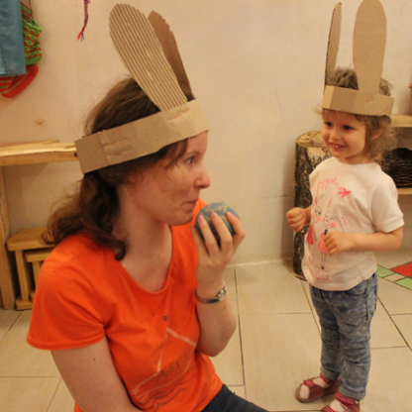
Игровая компетентность педагога
Теоретический/Ценностный уровень:
понимать, что такое игра (КПК, МО и др.)
Обсуждать, а не слушать!
Практический уровень:
применение методики педагогической поддержки самодеятельных игр - практикум
Ум. видеть, проводить рефлексию!
Личностный уровень:
Разрешить себе быть свободным и естественным! (Й. Хейзинга: Игра – НЕ труд! Самая свободная деятельность! )
-//-//- ошибаться, разрешить себе пробное действие! (Б.Д. Эльконин: «Учить нужно черновику!»)
Не бояться провокаций, предлагать провокации, но не навязывать их!
Профессиональный уровень:
Уметь не заигрываться, следить за реакциями и возможностями ребенка! МЕТОДИКА!!!
Notes:
Гекльберри Фин

Slide 32
Игровая компетентность педагога
Правильно определить место игры как образовательной формы и игры как ведущей деятельности в режиме дня и структуре образовательной программы?
СОЦИАЛИЗАЦИЯ | ИНДИВИДУАЛИЗАЦИЯ
Как соблюсти баланс?
Понимать специфические задачи развития игровой деятельности на каждом возрастном этапе развития детей.
Использовать грамотную методику педагогической поддержки игровой деятельности дошкольников.
Метод поэтапного формирования способов игры
(Н.Я. Михайленко, Н.А. Короткова)
Метод комплексной поддержки самодеятельных игр
(С.Л. Новоселова, Е.В. Зворыгина, Н.Ф. Комарова, Е.И. Касаткина)
Педагогическая технология организации сюжетно-ролевых (режиссерских и др.) игр детей
(О.Акулова, О. Солнцева)
Метод проектов как способ поддержки детской игры
(Л.В. Михайлова-Свирская, Н.Е. Веракса)

Slide 33
Спасибо за внимание!

Slide 34
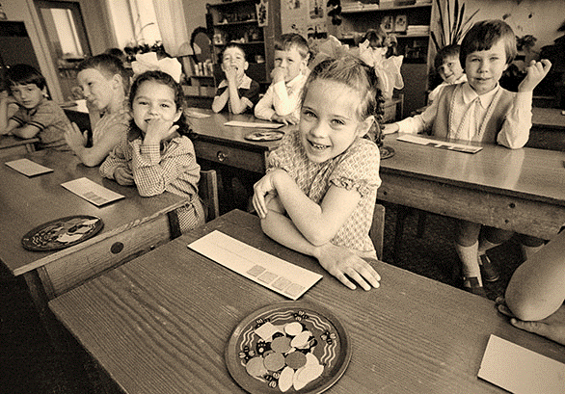
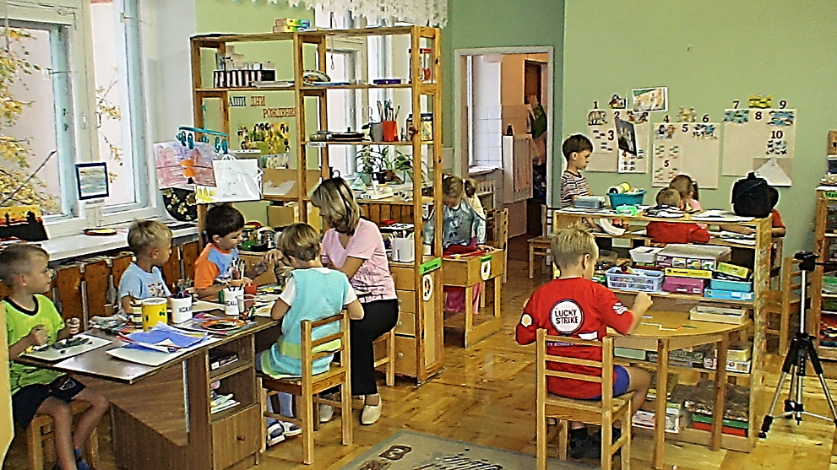
Ребенок – субъект или объект образовательных отношений?
Задачи XX века: формирование ребенка как эффективного исполнителя поставленных задач. Взрослый ставит задачу, дает алгоритм решения, следит за правильностью выполнения действий, исправляет по необходимости.
Задачи XXI века:
развитие детей самостоятельных и инициативных. Дети умеют ставить задачи своей деятельности, пробуют разные способы их решения, договариваются, достигают результата, ставят новые задачи. Взрослый создает условия для деятельности детей!!! Проблематизирует образовательное содержание при необходимости.

